Slide 1
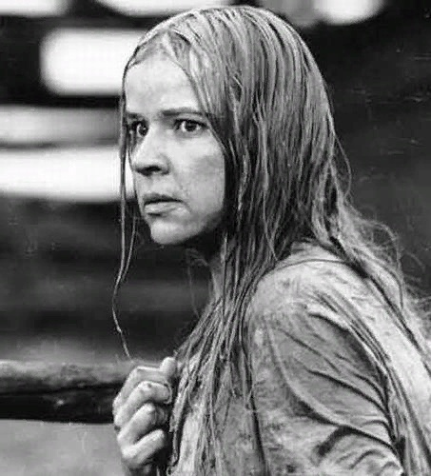


ЧИТАТЕЛЬСКАЯ КОНФЕРЕНЦИЯ ПО ПОВЕСТИ
Виталия Закруткина
«МАТЕРЬ ЧЕЛОВЕЧЕСКАЯ»

Slide 2




Slide 3

«Я своими глазами увидел всё, что натворили гитлеровцы только за одну неделю. Горы слегка присыпанных снежком трупов заполненные расстрелянными ростовчанами, разграбленные дома, городские кварталы, сожжённые от начала до конца»

Slide 4
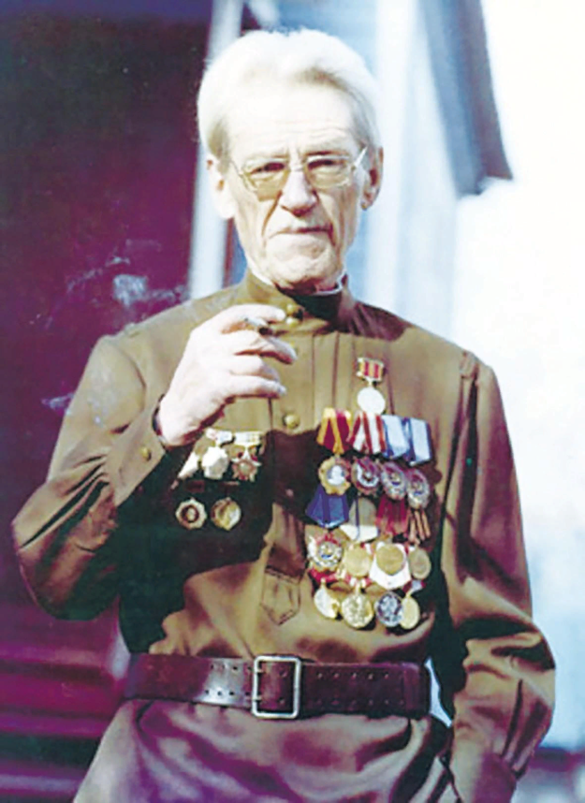
Закруткин Виталий Александрович родился на станции Кочетковская – на – Дону, Ростовской области. В 1932 году Виталий экстерном окончил Благовещенский педагогический институт. Преподавал в Новгородском учительском институте имени Покровского. В 1936 году Виталий Закруткин защитил кандидатскую диссертацию о романтических поэмах Александра Сергеевича Пушкина, в этом же году он получил назначение на должность заведующего кафедрой русской литературы Ростовского педагогического института.

Slide 5
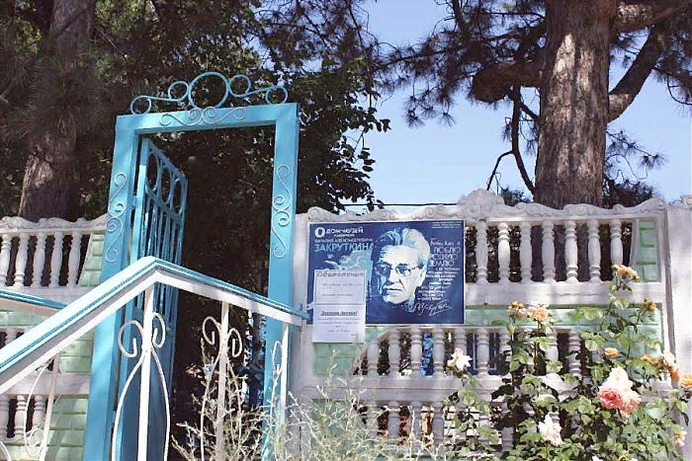
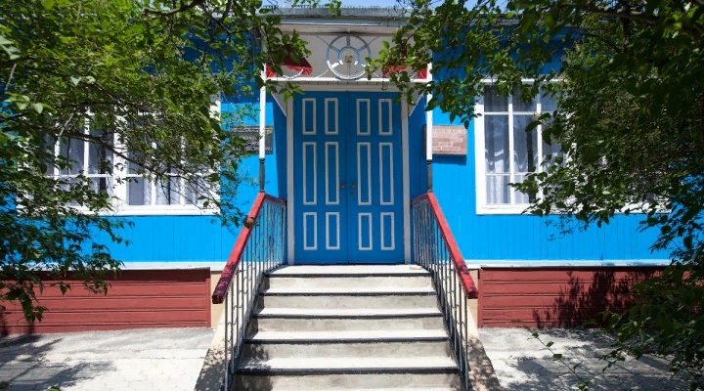
Закруткин готовился к защите докторской диссертации. Но война изменила его планы. В 1941 году он отправляется на фронт военным корреспондентом и на войне был до последнего дня. По живым впечатлениям от боёв им была написана книга фронтовых рассказов и очерков «На переднем плане». В. Закруткин – автор рассказа «Подсолнух», повести «Матерь человеческая». Виталий Александрович Закруткин умер в 1984 году и был похоронен во дворе собственного дома, ставшего музеем.

Slide 6


Slide 7

Обсуждение повести В. Закруткина «Матерь человеческая»
1. Какие чувства вы испытали, когда читали повесть “Матерь человеческая”?
2. С чего начинается повесть?
3.Почему автор сравнивает их?
4. Что же совершила Мария в грозные годы войны? Что она пережила?

Slide 8
5. После всего пережитого таким естественным кажется желание М
арии умереть. Что же ее спасает?
6. Нельзя оставить без особого внимания эпизод повести «Мария и Вернер Брахт». Почему Мария не убила Вернера Брахта?
Почему не подчинилась слепо охватившему её чувству мести?

Slide 9
7. Почему Мария так самоотверженно работала на колхозных полях? Чтобы прокормить себя, детей, животных, ей не нужно было столько запасов. Зачем она это делала?
8. Как Мария обращается ко всем животным, птицам, мертвому политруку Славе, детям?
9. Что она ощутила после рождения сына?

Slide 10
10. Почему повесть называется “Матерь человеческая”?
11. Какие мысли и чувства вызвала у вас повесть В. Закруткина?

Slide 11
ИЛЬЯ СЕЛЬВИНСКИЙ «Я ЭТО ВИДЕЛ».
Можно не слушать народных сказаний,
Не верить газетным столбцам,
Но я это видел. Своими глазами.
Понимаете? Видел. Сам.
Вот тут дорога. А там вон – взгорье.
Меж ними вот этот – ров.
Из этого рва поднимается горе.
Горе – без берегов.
Нет! Об этом нельзя словами…
Тут надо рычать! Рыдать!
Семь тысяч расстрелянных в мерзлой яме,
Заржавленной, как руда.
Матери сердцу не изменили:
Идя на расстрел, под пулю идя,
За час, за полчаса до могилы
Мать от простуды спасала дитя.
Но даже и смерть для них не разлука:
Не властны теперь над ними враги –
И рыжая струйка из детского уха
Стекает в горсть материнской руки.
Как страшно об этом писать. Как жутко.
Но надо. Надо! Пиши!
Фашизму теперь не отделаться шуткой:
Ты вымерил низость фашистской души,
Ты осознал во всей ее фальши
«Сентиментальность» прусацких грез,
Так пусть же сквозь их голубые вальсы
Горит материнская эта горсть.

